Slide 1
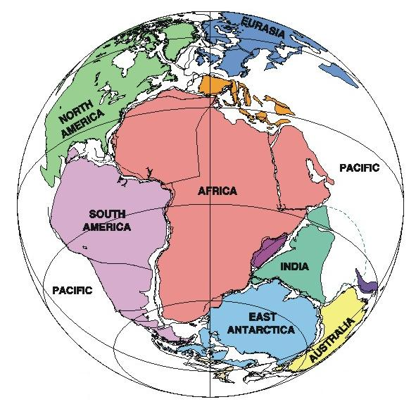
La Pangée

Slide 2

Evolution de la Pangée

Slide 3
